Slide 1
THUẬT TOÁN HÌNH HỌC

Slide 2
BIỂU DIỄN HÌNH HỌC TRÊN MÁY TÍNH
Điểm:
Point = record
x, y: Real;
end;
Đường thẳng:
Line = Record
p1, p2: Point;
end;
Đa giác:
Polygon = array[1..n] of Point;

Slide 3


MỘT SỐ KIẾN THỨC TOÁN HỌC CẦN BIẾT
1. Góc.
Góc giữa hai đường thẳng A₁X+B₁Y+C₁=0 và A₂X+B₂Y+C₂=0
2. Khoảng cách:
Khoảng cách từ M₀(X₀,Y₀) đến: A₁X+B₁Y+C₁=0
Hai đường thẳng vuông góc: A₁A₂+B₁B₂=0

Slide 4
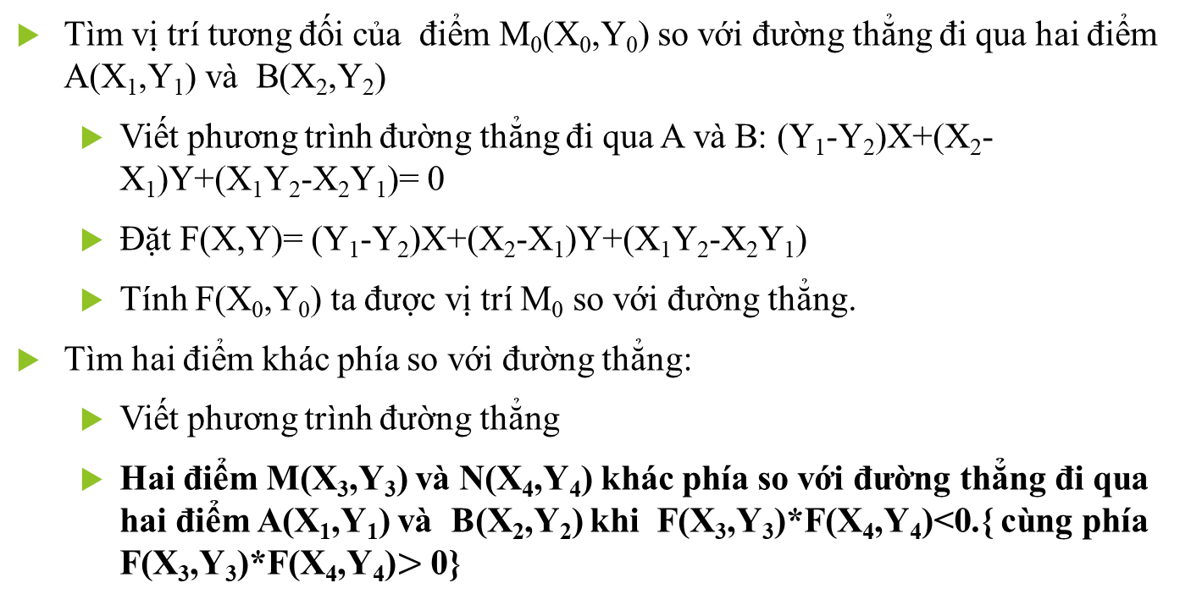
MỘT SỐ PHÉP TOÁN CƠ BẢN
Tìm vị trí tương đối của điểm M₀(X₀,Y₀) so với đường thẳng đi qua hai điểm A(X₁,Y₁) và B(X₂,Y₂)
Viết phương trình đường thẳng đi qua A và B: (Y₁-Y₂)X+(X₂-X₁)Y+(X₁Y₂-X₂Y₁)= 0
Đặt F(X,Y)= (Y₁-Y₂)X+(X₂-X₁)Y+(X₁Y₂-X₂Y₁)
Tính F(X₀,Y₀) ta được vị trí M₀ so với đường thẳng.
Tìm hai điểm khác phía so với đường thẳng:
Viết phương trình đường thẳng
Hai điểm M(X₃,Y₃) và N(X₄,Y₄) khác phía so với đường thẳng đi qua hai điểm A(X₁,Y₁) và B(X₂,Y₂) khi F(X₃,Y₃)*F(X₄,Y₄)<0.{ cùng phía F(X₃,Y₃)*F(X₄,Y₄)$>$0}

Slide 5
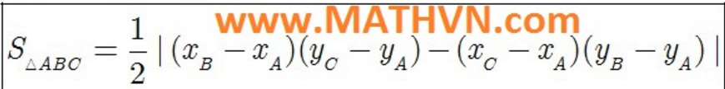
MỘT SỐ PHÉP TOÁN CƠ BẢN
Tính diện tích tam giác:
Trong đó:
a,b,c là độ dài 3 cạnh tam giác.
P: nữa chu vi tam giác
R: bán kính đường tròn ngoại tiếp, r: bán kính đường tròn nội tiếp.

Slide 6

MỘT SỐ PHÉP TOÁN CƠ BẢN
Cho 2 đường thẳng cắt nhau: (d₁) A₁x + b₁y + C₁ = 0 và (d₂): A₂x + B₂y + C₂ = 0.
Phương trình các đường phân giác của góc tạo bởi 2 đường thẳng đó là:
Chú ý: Để xét phân giác trong hay ngoài ta kiểm tra hai điểm
cùng phía hay khác phía. Ví dụ: phân giác góc BAC nếu B và C cùng phía
với đường phân giác thì đó là phân giác ngoài

Slide 7
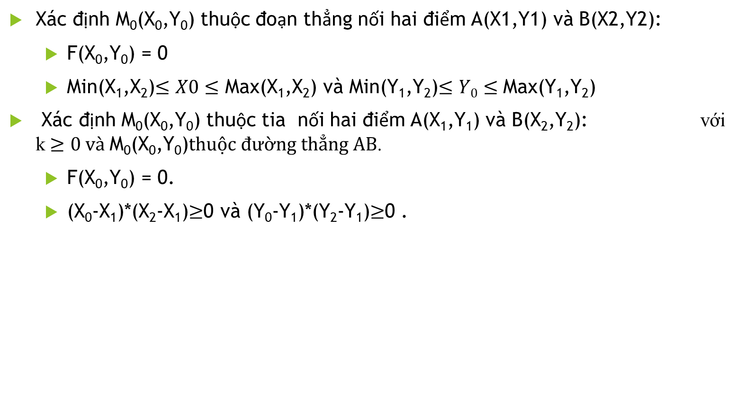
MỘT SỐ PHÉP TOÁN CƠ BẢN
Xác định M₀(X₀,Y₀) thuộc đoạn thẳng nối hai điểm A(X1,Y1) và B(X2,Y2):
F(X₀,Y₀) = 0
Min(X₁,X₂)$≤X0≤$ Max(X₁,X₂) và Min(Y₁,Y₂)$≤Y0≤$ Max(Y₁,Y₂)
Xác định M₀(X₀,Y₀) thuộc tia nối hai điểm A(X₁,Y₁) và B(X₂,Y₂): với k$≥0 và \text{M}\text{0}\text{(}\text{X}\text{0}\text{,}\text{Y}\text{0}\text{)}thuộc đường thẳng AB$.
F(X₀,Y₀) = 0.
(X₀-X₁)*(X₂-X₁)$≥$0 và (Y₀-Y₁)*(Y₂-Y₁)$≥$0 .

Slide 8
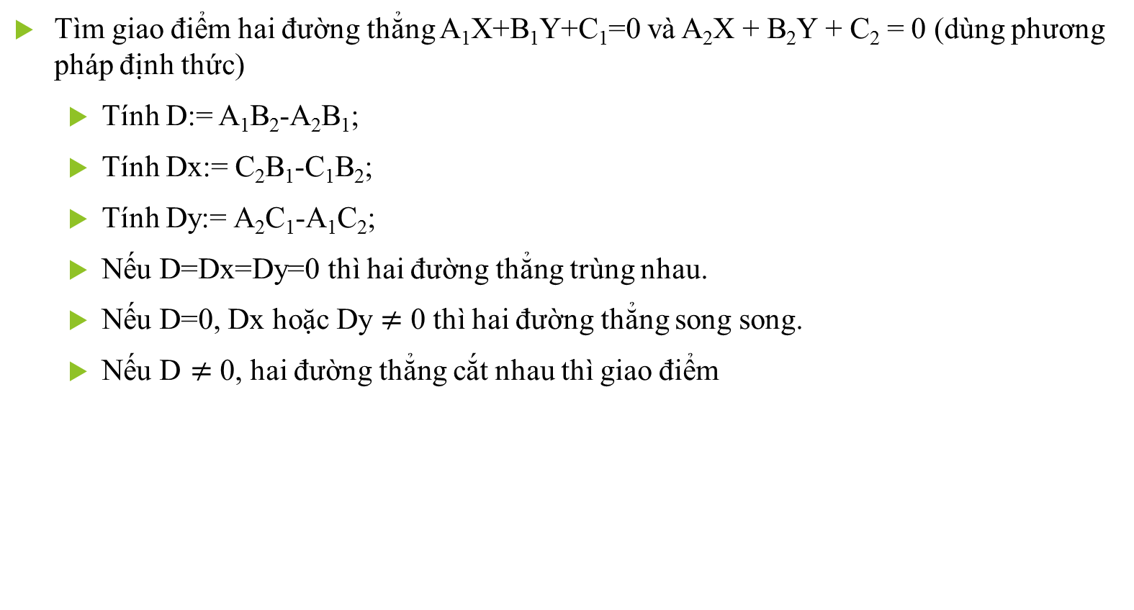
MỘT SỐ PHÉP TOÁN CƠ BẢN
Tìm giao điểm hai đường thẳng A₁X+B₁Y+C₁=0 và A₂X + B₂Y + C₂ = 0 (dùng phương pháp định thức)
Tính D:= A₁B₂-A₂B₁;
Tính Dx:= C₂B₁-C₁B₂;
Tính Dy:= A₂C₁-A₁C₂;
Nếu D=Dx=Dy=0 thì hai đường thẳng trùng nhau.
Nếu D=0, Dx hoặc Dy $≠$ 0 thì hai đường thẳng song song.
Nếu D $≠$ 0, hai đường thẳng cắt nhau thì giao điểm

Slide 9
MỘT SỐ PHÉP TOÁN CƠ BẢN
Điều kiện để hai đoạn thẳng AB(tọa độ A(x₁,y₁);B(X₂,Y₂)) và CD( tọa độ C(X₃,Y₃);D(X₄,Y₄)) giao nhau:
Tìm giao điểm AB và CD
Xét giao điểm có thuộc AB hay CD không? Nếu có hai đoạn thẳng giao nhau.
Điều kiện để tia AB cắt đoạn thẳng CD:
Xét A có thuộc CD không?
Xét C hoặc D có thuộc tia AB không?
Tìm giao điểm E của AB và CD. Chứng tỏ E thuộc tia AM và thuộc CD.

Slide 10
MỘT SỐ PHÉP TOÁN CƠ BẢN
Xác định điểm M nằm trong đa giác có các đỉnh D(1),D(2),…,D(N):
TH1: M thuộc 1 cạnh đa giác.
TH2: Kẻ đoạn thẳng MN song song trục hoành sao cho hoành độ của N lớn hơn Max của các hoành độ đỉnh đa giác. Xét giao các cạnh đa giác với đoạn thẳng MN nếu giao điểm lẽ thì M nằm trong đa giác, là chẵn nằm ngoài đa giác.
Cách tính giao điểm:
Xét 3 đỉnh của đa giác: d[i], d[i+1] và d[i+2] nếu MN đi qua d[i+1], d[i] và d[i+2] khác phía thì tính 1 giao điểm
Xét 4 đỉnh đa giác d[i-1],d[i], d[i+1], d[i+2] hai đỉnh d[i]và d[i+1] thuộc đoạn MN và d[i-1] và d[i+2] khác phía so với đường thẳng MN tính 1 giao điểm
Xét 2 đỉnh đa giác d[i] và d[i+1] không thuộc MN và cạnh (d[i],d[i+1]) cắt MN tính 1 giao điểm.

Slide 11

MỘT SỐ PHÉP TOÁN CƠ BẢN
Hình vẽ
Kiểm tra một đa giác có N đỉnh là đa giác lồi:
Thuật toán: Xét các cạnh nối đỉnh i($1≤$i $≤N)$ với đỉnh i+1 ( đỉnh N+1 coi như là đỉnh 1). Nếu mọi đỉnh j ($1≤j$ $≤N)$ và đỉnh i+2 luôn cùng phía so với đường thẳng chứa cạnh (i, i+1) thì đa giác N đỉnh là đa giác lồi.

Slide 12
MỘT SỐ PHÉP TOÁN CƠ BẢN
Tính diện tích đa giác lồi gồm có các đỉnh (x₁,y₁);(x₂,y₂)…,(x_{n},y_{n}):
Trong đó: (x₁,y₁)= (x_{n+1},y_{n+1}).
Nếu đa giác với các đỉnh có tọa độ nguyên thì ta có công thức liên hệ giữa số điểm nguyên trong đa giác và diện tích đa giác như sau:
Trong đó : n là số điểm nguyên nằm trong đa giác, m là số điểm nguyên nằm trên cạnh đa giác.

Slide 13
MỘT SỐ PHÉP TOÁN CƠ BẢN
Tính diện tích đa giác gồm có các đỉnh (x₁,y₁);(x₂,y₂)…,(x_{n},y_{n}):
Bước 1. Gắn thêm đỉnh phụ:
a[n+1].x:=a[1].x; a[n+1].y:=a[1].y;
Bước 2. Tính diện tích đa giác tính theo công thức.
procedure Dientich;
begin
s:=0;
a[n+1].x:=a[1].x;
a[n+1].y:=a[1].y;
for i:=1 to n do
s:=s+(a[i+1].x-a[i].x)*(a[i+1].y+a[i].y)/2;
writeln('Dien tich da giac :', abs(s):0:2);
readln;
end;

Slide 14
MỘT SỐ PHÉP TOÁN CƠ BẢN
Tìm bao lồi:
Bao lồi của một tập hợp điểm được định nghĩa là một đa giác lồi nhỏ nhất chứa toàn bộ tập điểm này. Một cách tương đương, bao lồi là một đường ngắn nhất bao quanh tập điểm.
Bao lồi có một số tính chất dễ dàng nhận ra là: các đỉnh của nó phải thuộc tập điểm đã cho; với một đường thẳng bất kỳ nằm ngoài bao khi dời về phía bao thì sẽ chạm một trong các đỉnh của bao.

Slide 15
MỘT SỐ PHÉP TOÁN CƠ BẢN
Cách tìm bao lồi chứa tập điểm M cho trước.
Sắp xếp các điểm trong M theo tung độ giảm dần.
Lần lượt chọn các đỉnh lập thành đa giác P.
Khởi tạo: Chọn đỉnh thứ nhất là điểm có tung độ lớn nhất.
Lặp: Giả sử chọn được các điểm A₁,A₂,A₃,…,A_{i} thỏa mãn điều kiện với mọi j<i, tập điểm M nằm ở cùng một phía của đường thẳng đi qua đoạn [A_{j}, A_{j}+1]. Chọn điểm A_{i}+1 thỏa mãn điều kiện: chưa được chọn và tập M nằm cùng một phía của đường thẳng đi qua [A_{i},A_{i}+1].

Slide 16
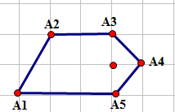
Ví dụ bao lồi theo thuật toán
Giả sử nếu chọn được điểm A1,A2,A3,A4 thuộc bao lồi thì các điểm A1,A2,A3 nằm cùng phía các đường thẳng A1A2,A2A3,A3A4. Chọn điểm A5 tiếp theo nếu các điểm A1,A2,A3,A4,A5 nằm cùng phía với các đường thẳng A1A2,A2A3,A3A4,A4A5. Quá trình lặp lại cho đến khi điểm được chọn là A1, lúc này ta được đa giác lồi.

Slide 17
Chạy chương trình
baoloi.inp | baoloi.out
7 -3 4 -1 1 2 1 1 3 3 5 5 3 7 6 | 5 {bao lồi gồm 5 điểm} -1 1{toa độ điểm của bao lồi} 2 1 5 3 7 6 -3 4

Slide 18
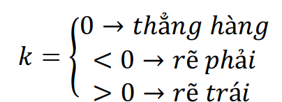
Thuật toán tìm bao lồi kiến thức bổ sung
Hàm CCW: quay trái, quay phải
Rẽ phải Rẽ trái
Ta có thể dùng tích có hướng trong không gian để giải quyết vấn đề này. Ta đang làm việc trong không gian 2 chiều (mặt phẳng) vì vậy đối với chiều thứ 3 thì mọi giá trị đều là Zero.
Hàm CCW sau trả ra -1 nếu là rẽ trái, 1 nếu rẽ phải, 0 nếu 3 điểm thẳng hàng.
B
C
C
B
A
A

Slide 19
Thuật toán tìm bao lồi
function CCW(p1, p2, p3: Point): Integer;
var
a1, b1, a2, b2, t: Real;
begin
a1 := p2.x – p1.x;
b1 := p2.y – p1.y;
a2 := p3.x – p2.x;
b2 := p3.y – p2.y;
t := a1*b2 – a2*b1;
if Abs(t) < Eps then CCW := 0
else
if t > 0 then CCW := 1
else CCW := -1;
Trong đó EPS =10⁻¹⁰ và p2,p1,p3 là các điểm trong mặt phẳng

Slide 20
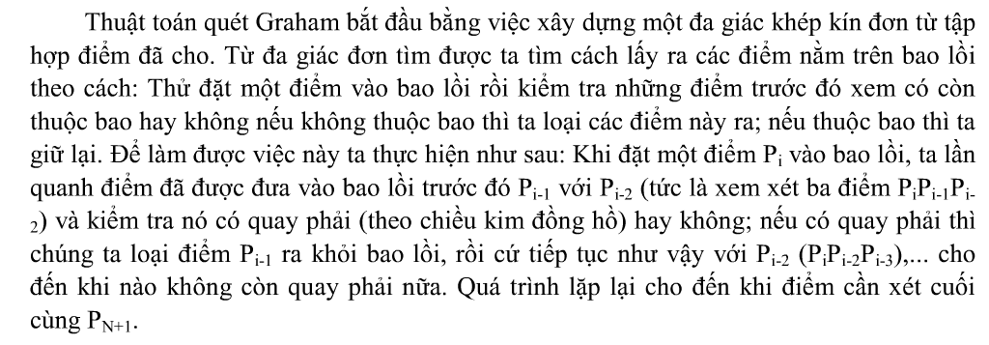
Thuật toán Graham

Slide 21
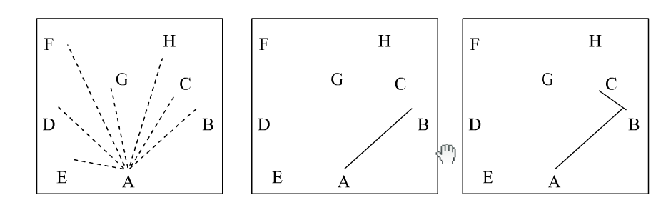
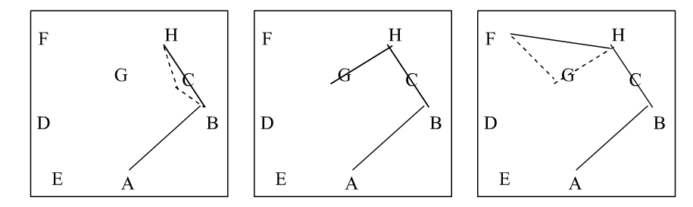
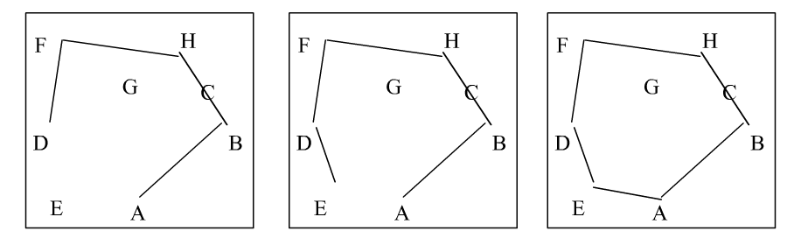
Minh họa thuật toán Graham

Slide 22
Xây dựng thuật toán
Ý tưởng thuật toán
Bước 1: Chọn điểm chốt có tung độ y lớn nhất trong các điểm.
Bước 2: Chuyển điểm chốt về vị trí 1 để tiện cho tính toán.
Bước 3: Ta sắp xếp các điểm theo khoá là góc tạo bởi điểm đó và điểm chốt với trục hoành theo thứ tự tăng dần. Khi đi theo thứ tự p[1], p[2], …p[N], p[1] ta thu được một đa giác khép kín đơn.
Xậy dựng thuật toán:
Bước 1: Nhập dữ liệu ( tìm max y)
Bước 2: Xây dựng hàm CCW.
Bước 3: Xây dựng hàm Distance (Khoảng cách hai điểm dùng để tính góc).
Bước 4: Xây dựng hàm Init (khởi tạo, tính góc từ điểm 2→ điểm N với điểm 1)
Bước 5: Xây dựng hàm QuickSort với khóa là các góc.
Bước 6: Lặp từ điểm 3 dùng hàm CCW điểm nạp vào, nếu CCW >=0 loại điểm đó ngược lại nạp điểm đó vào bao.

Slide 23
Một số hàm trong thuật toán
Hàm Distance:
Function Distance(i,j:integer):real;
Begin
Distance:=sqrt(sqr(p[i].x-p[j].x)+sqr(p[i].y-p[j].y));
End;
Thủ tục Init
Procedure Init;
Var
i:integer;
Begin
For i:=2 to n do
p[i].angel:=(p[i].x-p[1].x)/Distance(1,i);
End;

Slide 24
Một số hàm trong thuật toán
Thủ tục xử lí:
Procedure Solve;
Var
i:integer;
Begin
Swap(p[1],p[center]);
Init;
Quicksort(2,n);
Bound[1]:=1;{Bound mảng chứa điểm trong bao}
Bound[2]:=2;{Mảng P chứa các đỉnh đa giác}
nBound:=2;
p[n+1]:=p[1];
For i:=3 to n+1 do
Begin
While CCW(p[bound[nbound-1]],p[bound[nbound]],p[i])>=0 do
Begin
dec(nbound);
End;
inc(nbound);
Bound[nbound]:=i;
End;
End;

Slide 25
Chạy chương trình
Graham.inp | Graham.out
7 -3 4 -1 1 2 1 1 3 3 5 5 3 7 6 | 5 -1 1 2 1 5 3 7 6 -3 4

Slide 26
BÀI TẬP
Bài 1: VTTĐ của điểm so với đường thẳng
Tìm vị trí tương đối của điểm M(x0, y0) so với đường thẳng đi qua hai điểm A(x1, y1) và B(x2, y2). Dữ liệu vào : Gồm nhiều dòng ghi tọa độ lần lượt của A, B và M (ghi hoành độ đến tung độ). Dữ liệu ra : Viết ra vị trí tương đối của điểm M so với đường thẳng đi qua A và B (thuộc hoặc không thuộc).

Slide 27
BÀI TẬP
Diemdthang.inp | Diemdthang.out
1 1 3 3 2 2 1 1 3 3 2 1 1 1 3 3 4 4 | M thuoc duong thang di qua A va B. M khong thuoc duong thang di qua A va B. M thuoc duong thang di qua A va B.

Slide 28
BÀI TẬP
Bài 2: VTTĐ của điểm so với đoạn thẳng
Điểm M(x₀, y₀) có thuộc đoạn thẳng nối 2 điểm A(x₁, y₁) và B(x₂, y₂) hay không ? Dữ liệu vào : Gồm nhiều dòng ghi tọa độ lần lượt của A, B, M (Ghi hoành độ rồi đến tung độ). Dữ liệu ra : Trả lời theo yêu cầu đề bài (Có hoặc không)

Slide 29
BÀI TẬP
Diemdoanthang.inp | Diemdoanthang.out
1 1 3 3 2 2 1 1 3 3 2 1 1 1 3 3 4 4 | M thuoc doan thang noi 2 diem A va B. M khong thuoc doan thang noi 2 diem A va B. M khong thuoc doan thang noi 2 diem A va B.

Slide 30
BÀI TẬP
Bài 3: VTTĐ của điểm so với tia
Điểm M(x0, y0) có thuộc tia AB hay không? Với 2 điểm A(x1, y1) và B(x2, y2). Dữ liệu vào : Gồm nhiều dòng ghi tọa độ lần lượt của A, B, M (Ghi hoành độ rồi đến tung độ). Dữ liệu ra : Trả lời theo yêu cầu đề bài (Có hoặc không).

Slide 31
BÀI TẬP
Diemtia.inp | Diemtia.out
1 1 3 3 2 2 1 1 3 3 2 1 1 1 3 3 4 4 | M thuoc tia AB. M khong thuoc tia AB. M thuoc tia AB.

Slide 32
BÀI TẬP
Bài 4: Giao của hai đường thẳng
Tìm giao điểm nếu có của hai đường thẳng có phương trình tổng quát : A₁x + B₁y + C₁ = 0 và A₂x + B₂y + C₂ = 0. Dữ liệu vào : gồm N dòng ( N chẵn) chứa N/2 cặp đường thẳng. Mỗi cặp gồm hai dòng:
Dòng thứ nhất ghi các hệ số A₁, B₁, C₁.
Dòng thứ hai ghi các hệ số A₂, B₂, C₂. Dữ liệu ra : Nếu cắt nhau thì ghi ra tọa độ giao điểm đó, nếu không thì ghi ra vị trí tương đối của 2 đường thẳng đó.

Slide 33
BÀI TẬP
Diemduongthang.inp | Diemduongthang.out
1 3 2 1 1 3 1 1 2 1 1 3 1 1 4 1 1 4 | Hai duong thang cat nhau tao diem co toa do (-3.50000000000000E+000, 5.00000000000000E-001). Hai duong thang song song. Hai duong thang trung nhau.

Slide 34
BÀI TẬP
Bài 5: Giao của hai đoạn thẳng
Cho hai đoạn thẳng AB và CD, tọa độ các điểm mút là A(x₁, y₁), B(x₂, y₂), C(x₃, y₃), D(x₄, y₄). Hãy xét xem hai đoạn thẳng này có giao nhau không? Dữ liệu vào : Gồm nhiều dòng ghi các số x₁, y₁, x₂, y₂, x₃, y₃, x₄, y₄. Dữ liệu ra : Ghi ra theo yêu cầu đề bài (Có hoặc không).

Slide 35
BÀI TẬP
Diemdoanthang.inp | Diemdoanthang.out
1 3 2 3 4 1 2 6 1 1 3 3 1 3 3 1 | AB va CD khong giao nhau. AB va CD giao nhau.

Slide 36
BÀI TẬP
Bài 6: Giao của tia và đoạn thẳng
Cho tia AM chứa điểm B (khác A) và đoạn thẳng CD. Biết tọa độ của các điểm A(x1, y1), B(x2, y2), C(x3, y3), D(x4, y4). Hãy xét xem tia AM có cắt đoạn thẳng CD hay không ? Input : Gồm nhiều dòng ghi tọa độ của 4 điểm A, B, C, D lần lượt ghi từ hoành độ đến tung độ của từng điểm. Output : Kết luận theo yêu cầu đề bài ( có hoặc không)

Slide 37
BÀI TẬP
Diemtia.inp | Diemtia.out
1 3 2 3 4 1 2 6 1 1 3 3 0 2 2 4 | Tia AM cat doan thang CD. Tia AM khong cat doan thang CD.

Slide 38
BÀI TẬP
Bài 7: Kiểm tra một đa giác N đỉnh có phải là đa giác lồi hay không. Dữ liệu vào : Gồm N dòng, mỗi dòng ghi tọa độ của mỗi đỉnh của đa giác. Dữ liệu ra : Ghi ra câu trả lời theo yêu cầu đề bài( có hoặc không)

Slide 39
BÀI TẬP
dagiac.inp | dagiac.out
5 2 2 3 4 5 4 6 3 4 1 | Da giac loi.
dagiac.inp | dagiac.out
5 8 1 10 1 9 3 8 4 10 4 | Da giac khong loi.

Slide 40
Gợi ý làm bài tập
Bài 1: Phương trình tổng quát của đường thẳng đi qua A và B có dạng F(x, y) = (y₁ – y₂)*x + (x₂ – x₁)*y + (x₁*y₂-x₂*y₁). Nếu thay tọa độ điểm M vào hàm F(x ,y) mà có giá trị bằng 0 thì điểm M thuộc, ngược lại là không.
Bài 2: Điểm M thuộc đoạn thẳng AB nếu thỏa mãn M thuộc đường thẳng nối 2 điểm A, B và (Max(x₁, x₂) ≥ x0 ≥ Min(x₁, x₂)) và (Max(y₁, y₂) ≥ y0 ≥ Min(y₁, y₂)).
Bài 3:Điểm M(x0, y0) thuộc tia AB nếu M thuộc đường thẳng AB và với k ≥ 0. Do đó tọa độ của M phải thõa mãn các điều kiện F(x0, y0) = 0, (x0-x1)*(x2-x1) ≥ 0 và (y0-y1)*(y2-y1) ≥ 0.

Slide 41
Gợi ý làm bài tập
Bài 4: Dựa vào giải và biện luận hệ hai phương trình bậc nhất hai ẩn suy ra kết luận cần tìm. Lưu ý khi chuyển vế cho đúng dạng của hệ phương trình thì hệ số C bị đổi dấu.
Bài 5:
Đoạn thẳng AB cắt đoạn thẳng CD trong các trường hợp sau :
A hoặc B thuộc đoạn thẳng CD.
C hoặc D thuộc đoạn thẳng AB.
Đoạn thẳng AB và đoạn thẳng CD giao nhau tại điểm M khác đầu mút của hai đoạn thẳng này khi : A, B khác phía nhau so với đường thẳng CD đồng thời C, D khác phía nhau so với đường thẳng AB. Gọi phương trình đường thẳng AB là F(x, y) = 0, phương trình đường thẳng CD là G(x, y) = 0 thì điều kiện để đoạn thẳng AB và đoạn thẳng CD giao nhau là : F(x3, y3)*F(x4, y4) < 0 và G(x1, y1)*G(x2, y2) < 0.

Slide 42
Gợi ý làm bài tập
Bài 6: Tia AM cắt đoạn thẳng CD trong các trường hợp sau :
A thuộc đoạn thẳng CD.
C hoặc D thuộc tia AM.
C và D khác phía nhau so với đường thẳng nối hai điểm A và B đồng thời trên tia AM nếu chọn một điểm M(x5, y5) khá xa A thì A và M khác phía nhau so với đường thẳng nối hai điểm C và D. Điểm M được gọi là khá xa so với A nếu |x5| ≥ Max(|x3|, |x4|) và |y5| ≥ Max(|y3|, |y4|).
Bài 7:
Một đa giác là đa giác lồi nếu với mọi cạnh nối đỉnh i (1 ≤ i ≤ N) với đỉnh i + 1 (Đỉnh N + 1 coi như đỉnh 1) thì mọi đỉnh j (1 ≤ j ≤ N) và đỉnh i+2 (Đỉnh N + 2 coi như đỉnh 2) phải luôn luôn cùng phía so với đường thẳng chứa cạnh (i, i+1).

